Slide 1
MESTRADO EM CIÊNCIA DE DADOS · BUSINESS INTELLIGENCE · 2025/2026
Business Intelligence na Formula 1
Conceção de um Data Warehouse para Análise de Performance em Corrida
Estudante 1 · Estudante 2 · Estudante 3
Escola Superior de Tecnologia e Gestão — Politécnico de Leiria

Slide 2
ROTEIRO
Agenda
1
Conceção do projeto
Objetivos, stakeholders, requisitos e questões de análise
2
Fontes de dados e metadados
22 fontes: históricos, incidentes e telemetria
3
Modelo dimensional
Constelação de factos, dimensões conformadas e hierarquias
4
A história dos dados
User stories: as vozes dos stakeholders
5
Demonstração
Dashboards analíticos em Power BI

Slide 3
1 · CONCEÇÃO
Objetivos do projeto
Data Warehouse dimensional
Esquema em estrela construído a partir de fontes OLTP históricas (1950–2026).
Pipelines ETL
Extração, transformação e carga com refrescamento incremental nas 24 h após cada GP.
Dashboards analíticos
Painéis Power BI para estrategistas, analistas e direção técnica.
Storytelling
“A Anatomia de uma Vitória” — narrativa de dados para uma plateia-alvo.

Slide 4
1 · CONCEÇÃO
Promotores e stakeholders
Promotor académico
UC de Business Intelligence, Mestrado em Ciência de Dados
Sponsor (simulado)
Direção de Desporto Motorizado da FIA / equipas de F1
Utilizadores-alvo
Estrategistas de corrida, analistas de performance, jornalistas especializados e comentadores técnicos
Diretor Técnico
Fiabilidade e performance mecânica
Estrategista de Corrida Chefe
Estratégia de paragens e degradação de pneus
Analista de Dados Sénior
Consistência e ultrapassagens
Jornalista / Comentador
Narrativa de dados e contexto histórico

Slide 5
1 · CONCEÇÃO
Requisitos
Negócio
– Comparação direta de performance entre equipas
– Previsão de degradação de pneus por circuito
– Custo-benefício dos investimentos técnicos
Técnicos
– Fontes CSV e JSON (histórico, incidentes, telemetria)
– ETL em Python (pandas) + SSIS; DW em SQL Server
– Power BI; refrescamento incremental 24 h pós-GP
Qualidade
– Integridade referencial factos–dimensões
– Monitorização de duplicados por chave de negócio
– Métricas de carga (linhas carregadas / rejeitadas)

Slide 6
1 · CONCEÇÃO
10 questões de análise
1
Evolução do tempo médio de pit stop por construtor
6
Setor da volta (S1/S2/S3) com mais ultrapassagens
2
Pole position vs. vitória, por altitude do circuito
7
Geografia dos pontos por nacionalidade (20 anos)
3
Abandonos por falha mecânica vs. temperatura elevada
8
Ganho de posições na 1.ª volta a partir de P10–P15
4
Consistência na transição de pneus macios → duros
9
Undercut vs. overcut com base no desgaste real
5
Impacto do Safety Car nas posições do Top 10
10
Estratégia de 2 vs. 3 paragens e posição final

Slide 7
2 · FONTES DE DADOS
Um repositório, três famílias de fontes
22
fontes de dados
77
épocas (1950–2026)
1 171
corridas
872 521
tempos de volta
Históricos (CSV)
14 tabelas Ergast/Kaggle: corridas, resultados, pilotos, construtores, circuitos, voltas, paragens, qualificação
Incidentes e segurança
Safety Car (370), bandeiras vermelhas (99), acidentes fatais, estimativas de VSC
Telemetria e sessão (JSON)
2024–2026: meteorologia, compostos de pneu, stints, setores S1/S2/S3, telemetria de alta frequência

Slide 8
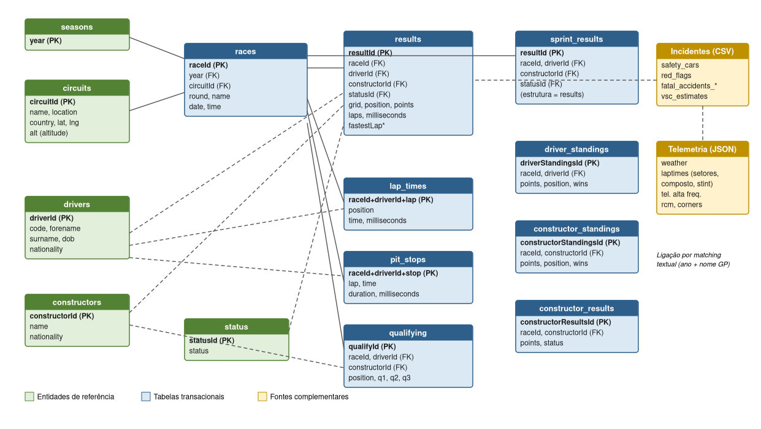
2 · FONTES DE DADOS
Modelo de dados das fontes originais
Centrado em races
Entidades de referência partilhadas pelas tabelas transacionais.
Sem FK formal
Incidentes ligados por matching textual (ano + nome do GP).

Slide 9
2 · FONTES DE DADOS
Qualidade e cobertura temporal
Achados de qualidade
– Nulidades semânticas: position NULL = não classificado (“R”, “DNF”)
– Chaves compostas em lap_times e pit_stops
– “USA” vs. “United States” → normalização geográfica
– Telemetria com arrays posicionais sem identificadores
– Incidentes sem chaves → matching textual no ETL
Cobertura temporal
1950+ races, results, standings
1996+ lap_times
2003+ qualifying
2011+ pit_stops
2021+ sprint_results
2024+ telemetria, meteo, compostos
A cobertura delimita o âmbito temporal de cada questão de análise.

Slide 10
3 · MODELO DIMENSIONAL
Constelação de factos: dois grãos de análise
Fact_Performance
Grão: 1 linha por piloto, por corrida (≈ 27 mil linhas)
Pontos, tempo total e n.º de pit stops, posições de partida/chegada, posições ganhas, abandono mecânico
Suporta Q1, Q2, Q3, Q5, Q7, Q10
Fact_Volta
Grão: 1 linha por piloto, por corrida, por volta (≈ 873 mil linhas)
Tempo de volta, setores S1/S2/S3, posição, composto/stint, volta sob Safety Car, paragem na box
Suporta Q4, Q5, Q6, Q8, Q9
5 dimensões conformadas · 2 hierarquias (Tempo, Circuito) · Dim_Tempo ao nível do dia · SCD Tipo 2 na equipa do piloto

Slide 11
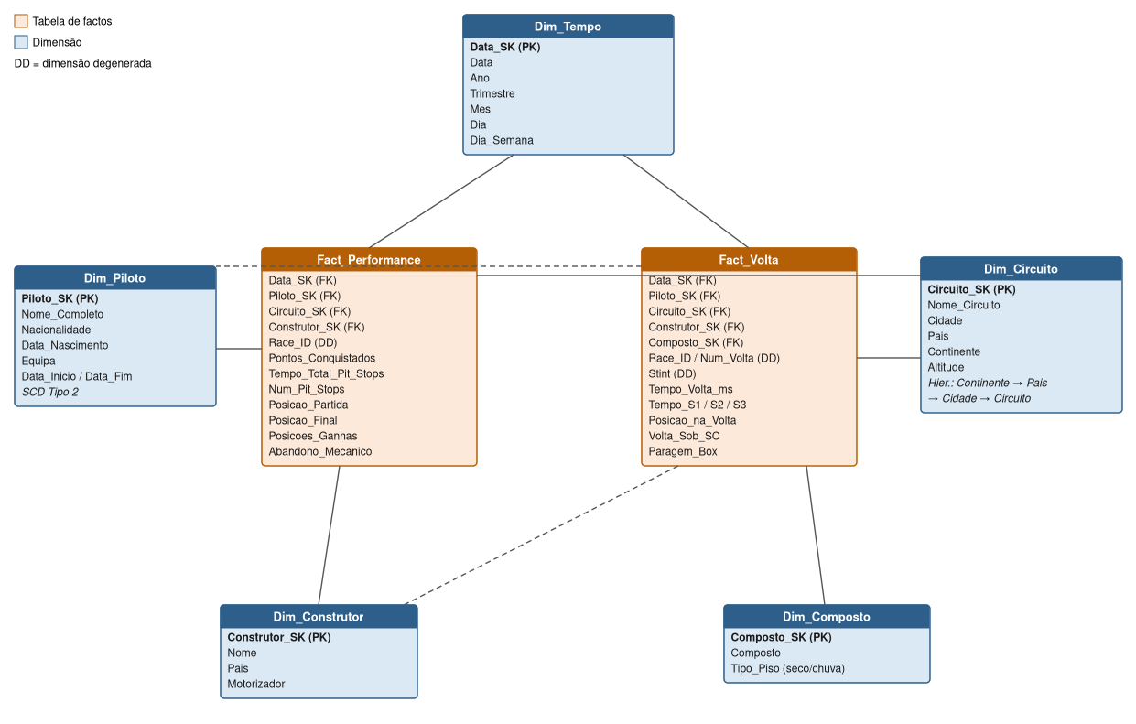
3 · MODELO DIMENSIONAL
Diagrama do modelo

Slide 12
3 · MODELO DIMENSIONAL
Dimensões, hierarquias e rastreabilidade
Dim_Tempo Ano → Trimestre → Mês → Dia (granularidade diária)
Questões → modelo
As 10 questões têm rastreabilidade direta para factos e dimensões, com âmbito temporal explícito.
Exigências mínimas cumpridas e excedidas: 10 questões, dimensão data ao dia, 2+ medidas, 4+ dimensões com 2 hierarquias.
Dim_Circuito Continente → País → Cidade → Circuito · + Altitude
Dim_Piloto Nome, nacionalidade, equipa com histórico (SCD Tipo 2)
Dim_Construtor Nome, país, motorizador (lookup)
Dim_Composto SOFT → WET, tipo de piso seco/chuva

Slide 13
4 · A HISTÓRIA DOS DADOS
A Anatomia de uma Vitória
“Uma vitória não é um evento isolado — é o resultado de decisões incrementais.”
ATO I — Macro
O campeonato: hegemonias, geografia dos pontos, ciclos de domínio
ATO II — Meso
O Grande Prémio: qualificação, paragens, Safety Car
ATO III — Micro
A volta: pneus, consistência, setores, fiabilidade
Cada user story dá voz a um stakeholder — e cada dashboard responde-lhe com dados.

Slide 14
4 · A HISTÓRIA DOS DADOS
User stories — engenharia e estratégia
Diretor Técnico
“Quero comparar o tempo de pit stop da minha equipa com os concorrentes diretos, para identificar janelas de otimização mecânica.”
“Quero analisar a taxa de abandono por falha mecânica em temperatura elevada, para avaliar a robustez do carro.”
Estrategista de Corrida Chefe
“Quero simular janelas de paragem com base na degradação de pneu por circuito, para mitigar a perda de posição em pista.”
“Quero comparar undercut vs. overcut em cada circuito, para maximizar o ganho nas paragens.”
“Quero avaliar o impacto de 2 vs. 3 paragens na posição final, para definir a estratégia ótima.”

Slide 15
4 · A HISTÓRIA DOS DADOS
User stories — análise e narrativa
Analista de Dados Sénior
“Quero analisar a consistência de tempos quando o piloto transita de pneus macios para duros, para avaliar a gestão de pneus.”
“Quero identificar quem mais ganha posições na 1.ª volta partindo de P10–P15, para detetar talento no meio do pelotão.”
“Quero correlacionar pole position e vitória por altitude do circuito, para entender a vantagem da qualificação.”
Jornalista / Comentador Técnico
“Quero visualizar a geografia dos pontos por nacionalidade nos últimos 20 anos, para identificar hegemonias regionais.”
“Quero analisar o impacto do Safety Car no Top 10, para explicar reviravoltas ao público.”
“Quero saber em que setor há mais ultrapassagens em cada circuito, para enriquecer a narração em direto.”

Slide 16
5 · DEMONSTRAÇÃO
Dos dados à decisão
Vamos ver estas histórias ao vivo, no Power BI.
Painel Executivo de Construtores
Pit stops, fiabilidade, pontos
Performance do Piloto
Consistência, head-to-head
Análise de Circuitos
Safety Car, clima, ultrapassagens

